Slide 1


简单
VISION PLAN
专注
贴纸外观检测视觉方案（2D）
共创
共赢

Slide 2

01
项目描述
02
项目验证
目录
03
配置清单
04
逻辑流程
CONTENTS
05
评估结果&注意事项
06
售后服务

Slide 3

01
项目描述
●产品名称：贴纸
●检测内容：划痕
●产品材质：水纸质
●产品颜色：红色
●检测区域(mm × mm)：60.0 * 60.0
●最大工作距离(mm)：1500
●最小工作距离(mm)：200
●来料方式：传送带
●最小缺陷分辨要求(mm)：1.5
●检测节拍(pcs/min)：不限制
●检测时产品运动速度(m/s)：0
●工作距离(mm)：237
方案布局图

Slide 4

02
项目验证
参数名称 | 参数值
面阵相机型号 | A5031M/CG300
面阵相机类型 | 面阵相机
相机接口类型 | GigE.POE
相机像素 | 640 * 480
镜头型号 | FA0815A
镜头品牌 | CHIOPT
镜头焦距 | 8mm
镜头接口 | C
A(工作距离) = 237mm, B(视野宽度) = 66mm, C(视野长度) = 66mm
视野图

Slide 5

02
项目验证
检测流程

Slide 6

03
配置清单
系
统
构
成

Slide 7

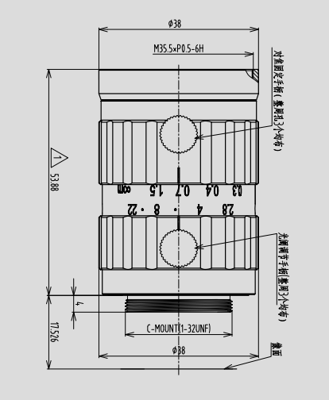
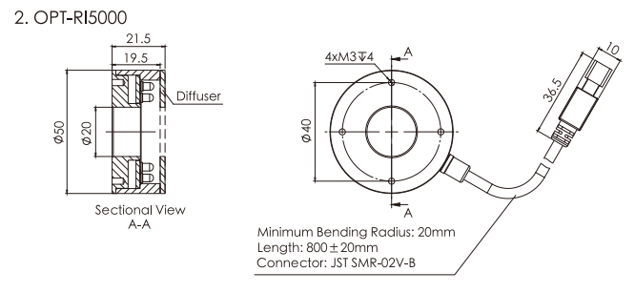
03
配置清单
光源尺寸图
相机尺寸图
镜头尺寸图

Slide 8
03
配置清单
序号 | 名称 | 型号 | 单位 | 数量 | 厂家
1 | 面阵相机 | A5031M/CG300 | 台 | 1 | dahua
2 | 镜头 | FA0815A | 个 | 1 | CHIOPT
3 | 光源 | OPT-RI5000 | 个 | 1 | OPT
4 | 工控机 | - | 台 | 1 | -
5 | 显示器 | - | 台 | 1 | -
6 | 软件 | MechMind-DLK | 套 | 1 | MechMind

Slide 9
04
逻辑流程
逻辑流程
├── 图像采集
│ └── 使用工业相机在200-1500mm工作距离范围内采集60×60mm检测区域的红色水纸质贴纸图像
├── 预处理
│ ├── ROI截取：框选60×60mm检测区域减少背景干扰
│ ├── 亮度/对比度调整：优化红色水纸质表面反光特性
│ └── 色彩平衡：消除环境光对红色基底的色偏影响
├── 缺陷检测
│ ├── 数据标注
│ │ ├── 使用多边形工具精确标注划痕区域
│ │ ├── 应用智能标注工具辅助快速标注
│ │ └── 设置全局掩膜排除贴纸边缘干扰
│ ├── 模型训练
│ │ ├── 输入图像尺寸设置为1024×1024确保1.5mm缺陷可见
│ │ ├── 启用数据增强（±10%亮度/对比度，±15%平移）
│ │ └── 选择高精度模型类型提升检测精度
│ └── 模型验证
│ ├── 设置交并比阈值0.5过滤低置信度结果
│ └── 通过匹配矩阵优化标注与检测结果一致性
├── 结果处理
│ ├── 输出缺陷区域坐标及面积数据
│ └── 根据缺陷面积判定NG/OK结果
└── 通信处理
└── 通过TCP/IP协议将检测结果传输至MES系统

Slide 10
05
评估结果&注意事项
05 评估结果 & 注意事项
现场环境
相机安装
物料一致性
风险点：环境光照不稳定可能影响红色贴纸表面反光一致性
解决方案：建议使用恒定亮度的环形光源并加装遮光罩减少外部干扰
风险点：工作距离237mm下相机安装角度偏差可能导致图像畸变
解决方案：安装时使用激光校准工具确保相机与检测面垂直对齐
风险点：不同批次红色水纸质贴纸可能存在色差或纹理差异
解决方案：在预处理阶段加入自适应色彩平衡算法以增强鲁棒性

Slide 11

06
售后服务
该设备上线后使用初期，我们会派专人进行全程跟踪；
处理解决可能发生的设备异常；
对现场人员进行培训指导；
设备调试完成后：售后服务一年；
若客户提出设备升级需求，我们会及时为您提供升级新方案。

Slide 12





机器视觉方案提供商
0535-2162897
www.ytzrtx.com
image@ytzrtx.com
山东省烟台市经济技术开发区泰山路86号内1号

